Slide 1


刻苦 专注 感恩 永不放弃
嘉
美
包
装
打造全产业链的中国饮料服务平台

Slide 2
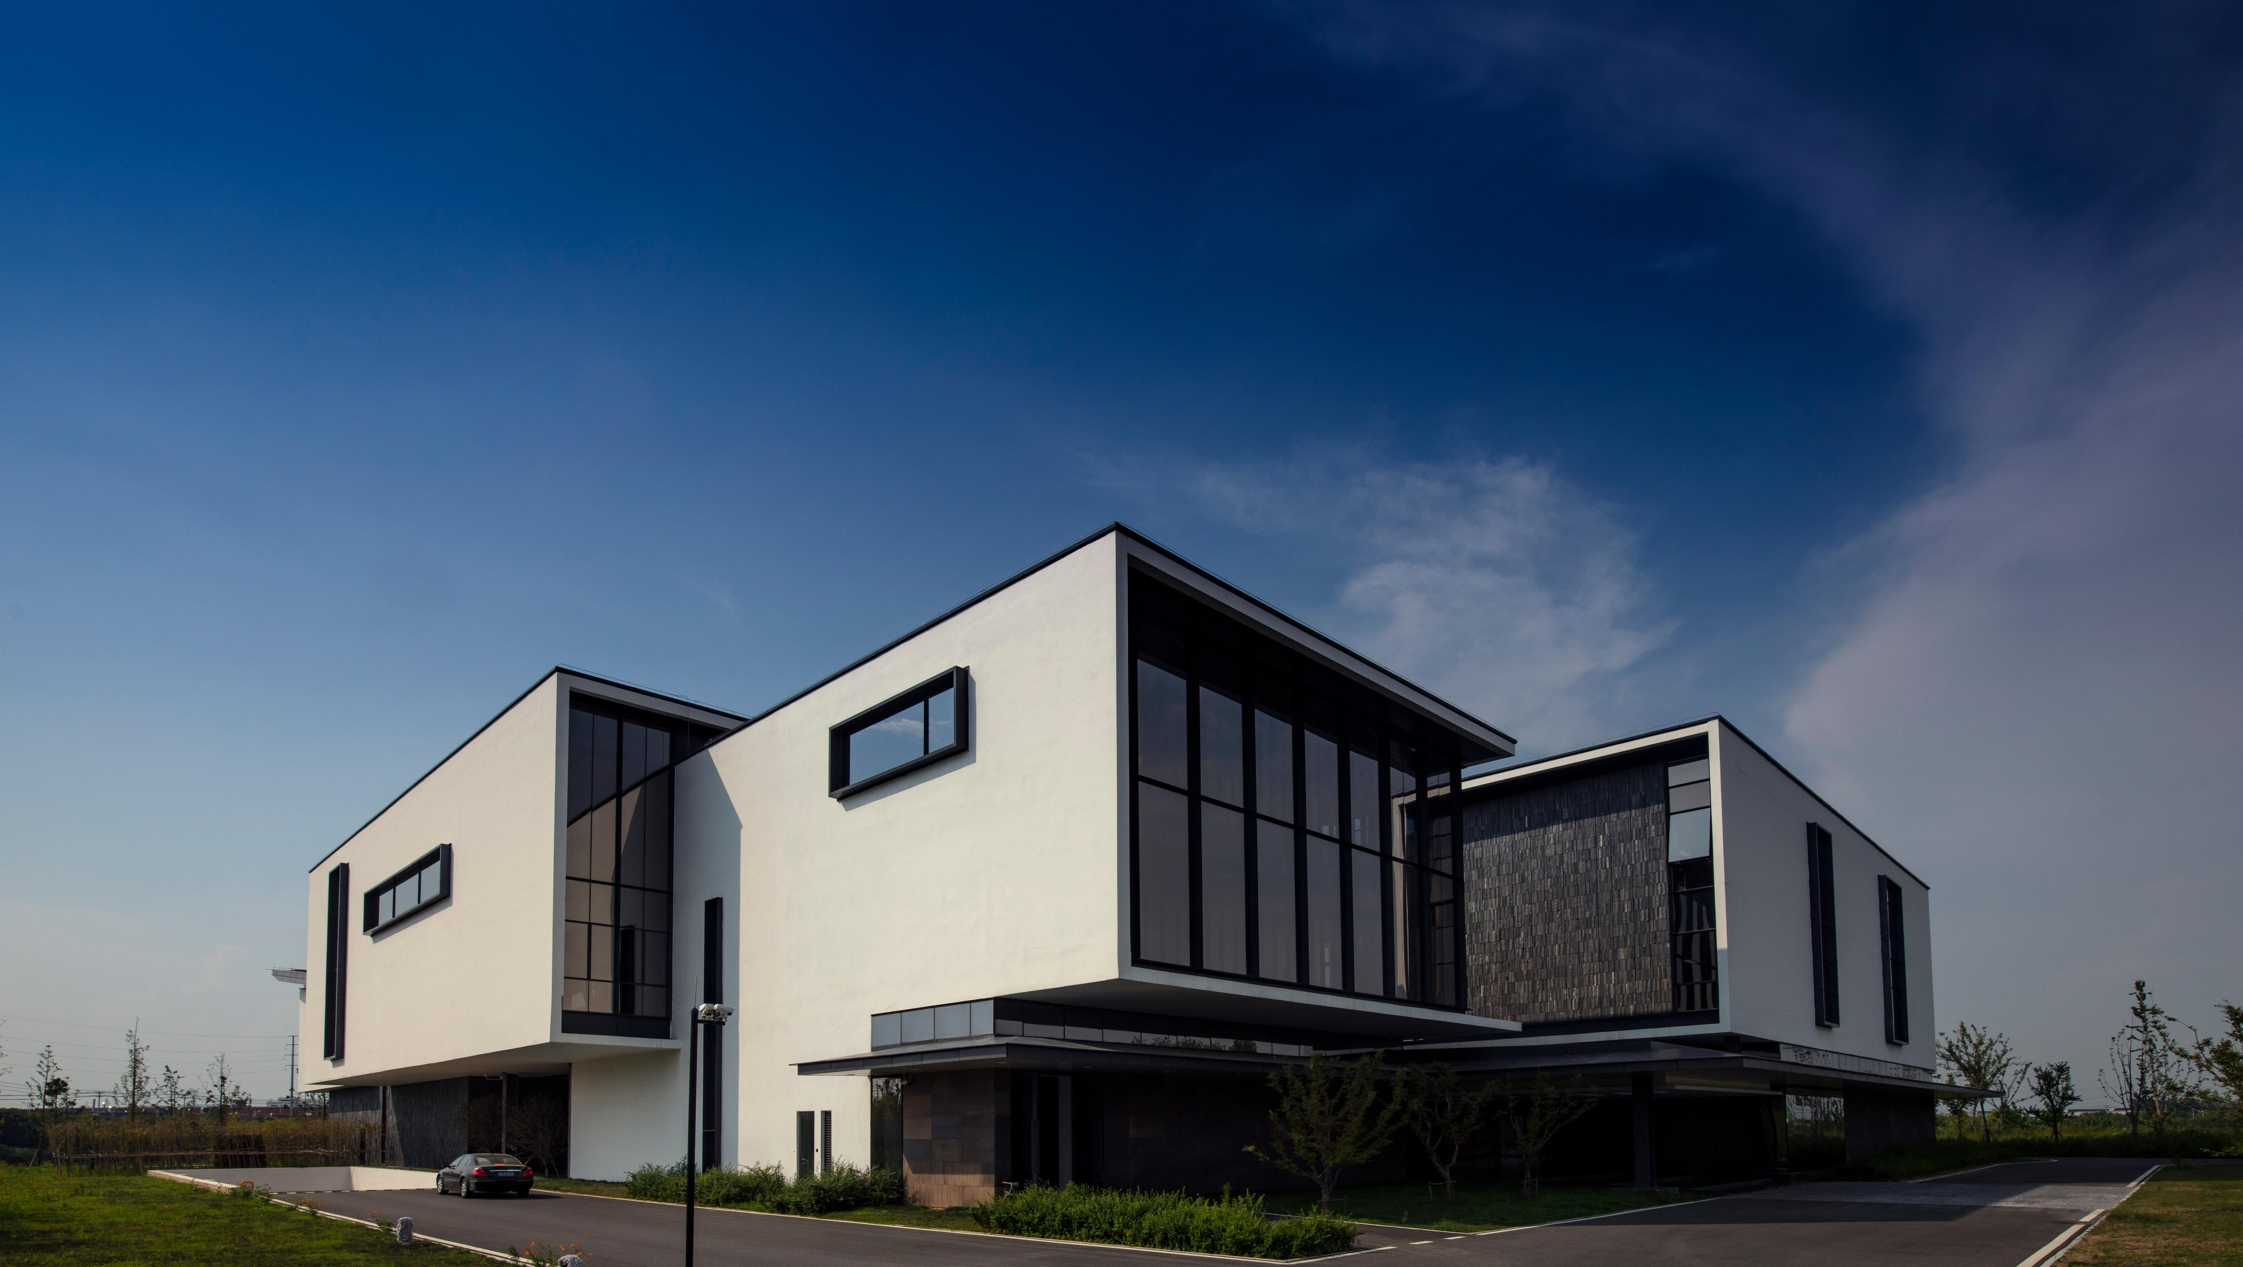

目录
CONTENTS
01
02
03
04
公司介绍
产品及服务
竞争优势
战略规划

Slide 3
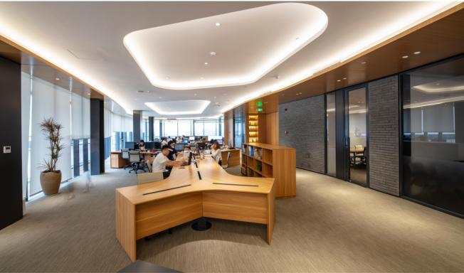
公司介绍
/01
打造全产业链的中国饮料服务平台

Slide 4

公司简介
嘉美食品包装（滁州）股份有限公司——简称“嘉美包装”（股票代码002969.SZ），是一家全产业链服务于饮料品牌的平台企业。专业为客户提供全品类饮料包装容器的研发、设计、生产、销售；全品类的饮料配方研发、灌装生产及饮料渠道营销的各项服务。旗下拥有企业十八家，集团业务涵盖印铁、三片罐、两片罐、ABC罐、SBC罐、无菌纸包、各包材配套的饮料灌装OEM等多项业务板块 。
包材生产
配方研发
灌装生产
发
渠道营销

Slide 5
发展路程
河北嘉美成立，开始了三片罐生产业务。
2004
嘉美包装成功上市（002969.SZ）
2019
母公司中包CFP在韩国上市。
推出创新包材SBC罐。
月亮包。
2009
2020
成立河南华冠，产业链扩展到灌装服务。
滁州华冠引进卡特罐灌装生产线。
2010
2021
成立滁州嘉美。
2011
2022
鹰潭嘉美两片罐生产线顺利投产。
年销售收入突破20亿元。
收购福建铭冠、北海金盟，迈入无菌纸包、两片罐业务市场。
2014
2023
滁州华冠康美包灌装生产线投产。
全国第一个Bottle can在滁州嘉美诞生。
2016
2024
福建铭冠戴维斯淋膜机上线。
ABC灌装生产线投产。
推出ABC罐精酿啤酒。
鹰潭华冠PET无菌灌装线、两片罐灌装上线。
成立越南海外办事处。
2017
2025
TBC罐问世。
2018
2026
滁州华冠PET工厂无菌灌装线投产。

Slide 6

产业布局
黑龙江
衡水嘉美
吉林
新疆
辽宁
甘肃
内蒙古
北京
临颍嘉美
河南华冠
临颍嘉饮
天津
宁夏
河北
山西
山东
青海
滁州嘉美
滁州华冠
铭冠（湖北）
孝感华冠
西藏
陕西
河南
江苏
安徽
上海
四川
湖北
集团总部
重庆
浙江
鹰潭嘉美
鹰潭华冠
湖南
江西
贵州
福建
钓鱼岛
简阳嘉美
四川华冠
简阳嘉饮
长沙嘉美
云南
台湾
广西
广东
福建冠盖
福建铭冠
福建泉州分公司
香港
澳门
北海金盟
海南
南海诸岛

Slide 7

产能产量
三片罐
两片罐
无菌纸包
灌装
滁州嘉美
印铁12亿张/制罐18亿
简阳嘉美
印铁0.7亿张/制罐19亿
福建冠盖
印铁0.4亿张/制罐6亿罐
临颍嘉美
制罐17亿罐
衡水嘉美
制罐13亿罐
福建泉州分公司
制罐2亿罐
鹰潭嘉美
制罐4亿罐
长沙嘉美
制罐4.5亿罐
北海金盟
制罐2.7亿罐
鹰潭嘉美
制罐20亿罐
北海金盟
制罐12亿罐
福建铭冠
戴维斯60亿/普通线14亿
湖北铭冠
14亿包
滁州华冠
金属罐4亿/纸包10亿/PET5亿
简阳嘉饮
金属罐5.5亿/纸包4亿
临颍嘉饮
金属罐3亿/纸包1亿
河南华冠
金属罐18亿
四川华冠
金属罐18亿
孝感华冠
金属罐5亿
鹰潭华冠
金属罐2.5亿/PET1.7亿

Slide 8



































合作客户

Slide 9
企业文化
愿景
Better can Better life
好罐好生活
制作更好的罐，享受更好的生活
最好的努力，创造更好的生活方式
愿景
价值观
使命
价值观
刻苦专注 感恩 永不放弃
使命
打造全产业链的中国饮料服务平台

Slide 10

企业文化
经营理念
专心专注、客户至上
管理理念
管理职责化、工作标准化、办事流程化
人才理念
德才兼备、不拘一格、人尽其才、才尽其用
产品理念
以客户需求为中心、重研发、强质量、保安全

Slide 11
产品及服务
/02
打造全产业链的中国饮料服务平台

Slide 12
核心包材与服务
SBC
ABC
康美包
三片罐
灌装
OEM
无菌
纸包
卡特罐
两片罐

Slide 13
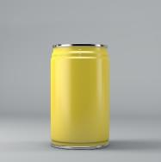
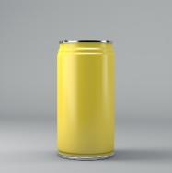
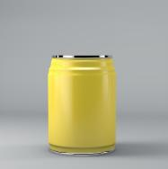
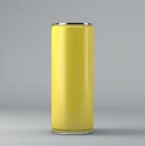
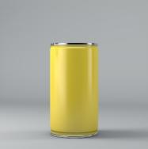
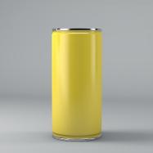
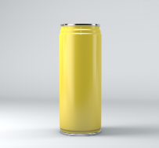

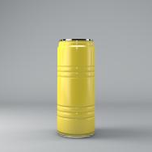

核心包材——三片罐
容量：145ml
罐型113/202/200×307
容量：180ml
罐型113/202/200×504
容量：240ml-250ml
罐型206/211/209×309
容量：270ml
罐型113/202/200×512
容量：280ml
罐型206/211/209×400
容量：310ml
罐型206/211/209×408
容量：260ml
容量：180ml
罐型113/202/200x402
容量：240ml-250ml
罐型206/211/209x309
容量：248ml
容量：960ml
容量：1L
罐型113/202/200x508
罐型113/202/200X504
罐型300/307/305x801
罐型38/303/305/303x909

Slide 14
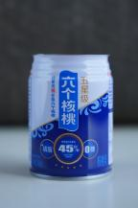
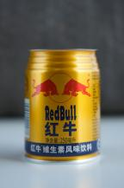
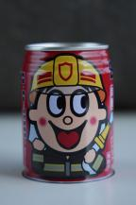
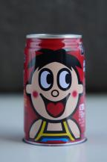
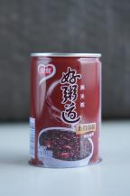
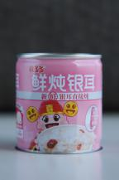
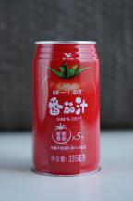
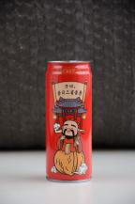
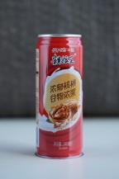
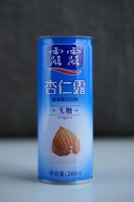
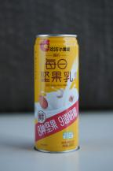
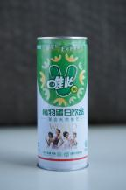
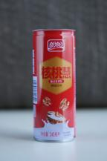
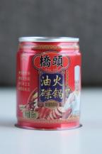
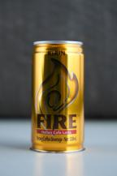
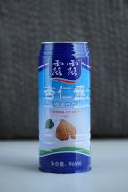
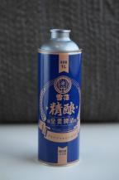
核心包材——三片罐

Slide 15
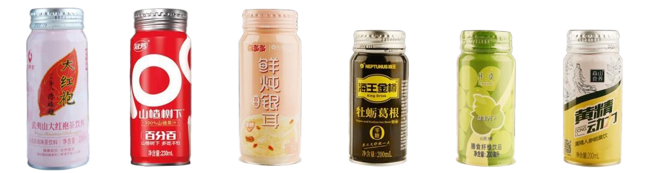
核心包材——SBC罐
SBC罐（三片焊接马口铁瓶罐）​为嘉美包装的专利产品，在三片罐原有的灌装设备进行灌装和封底盖，兼具金属包装的保护性与旋盖的便捷性，并已形成稳定的量产能力。
​保鲜与密封更强
更大的开口配合强化气密性，有助于锁住内容物“鲜”度、提升香味释放与饮用体验。
​广泛的内容物适配
对酸/硫/盐等具有较强抗性，适配品类更广，利于新品拓展与配方多样化。
​可重复密封与便携
容量区间从160ml—260ml，适配多口味、小规格产品；螺口盖设计支持多次旋紧，携带与即饮更方便，贴合新消费场景。
环保与可持续
选用食品级三片铁罐材质，具备良好的可回收再利用属性，符合绿色包装趋势。
​外观表现与个性化
采用三片平版印刷，画面清晰度更高、外观更精美，利于品牌差异化与年轻化沟通。
小批量柔性生产
对生产批量要求较小，​性价比高，更适合新品试水与快速迭代。

Slide 16
核心包材——自热罐
嘉美自加热罐
它是一种结合金属包装与自加热技术的创新产品，它将加热技术与饮料包装相结合，通过内部加热装置发生化学反应释放热量，经过热传导的方式将饮用内容物加热，主要应用于方便食品、户外餐饮及即食场景。
消费者在无需额外加热设备的情况下，可短时间内将饮用内容物加热至55℃，也可更改药剂比例调整加热温度。可灌装内容物类等同常规三片罐，包含蛋白饮料、茶饮料、咖啡，汤药等多种饮品类型。

Slide 17
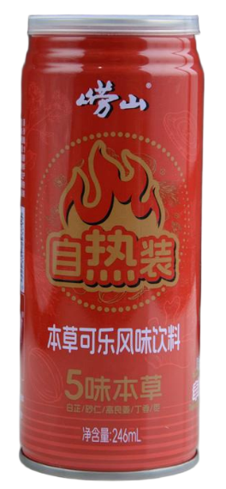
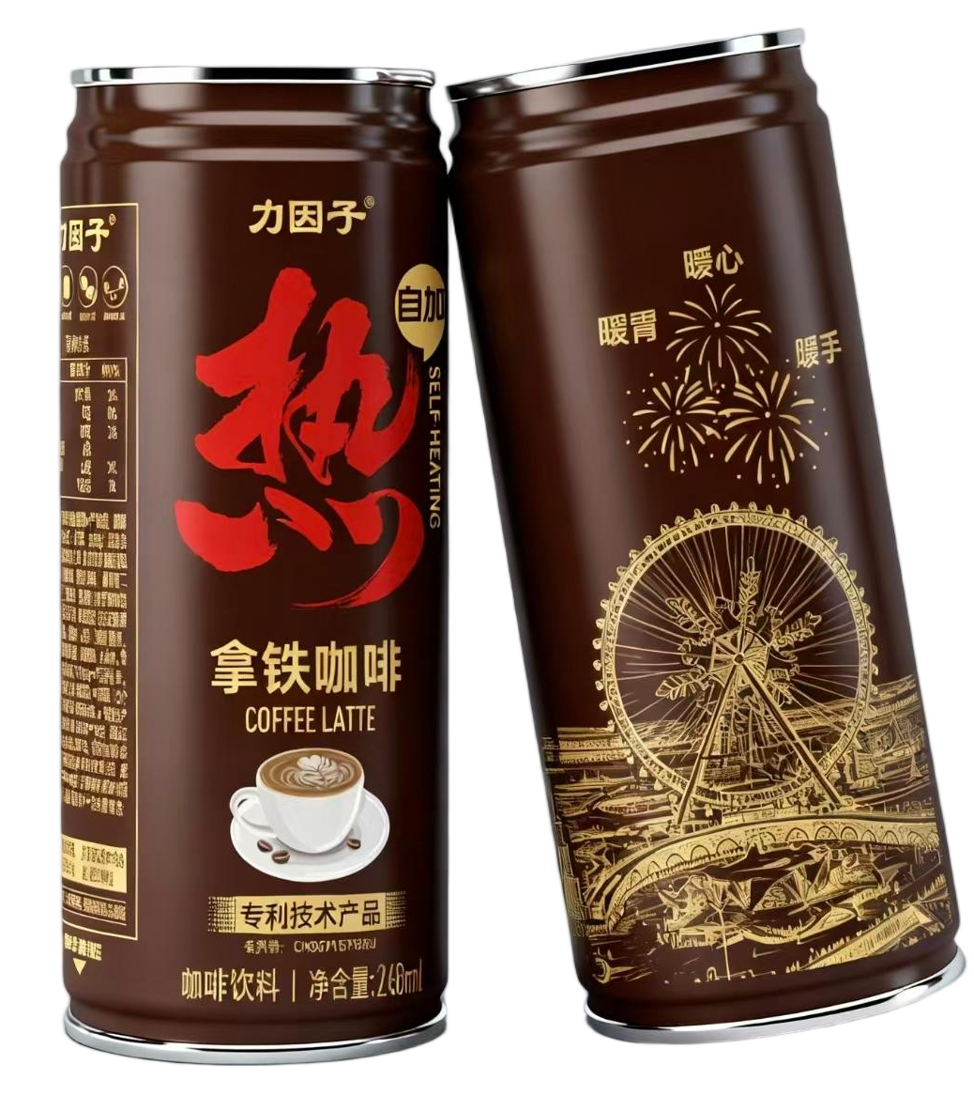
核心包材——自热罐
160.2mm
罐体总高度
65.5mm
罐体外径
210克
罐体总重
248ML
灌装容量

Slide 18
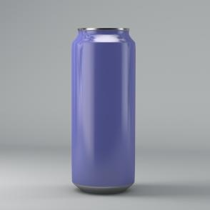


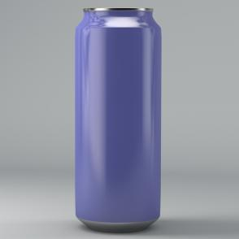

核心包材——两片罐
容量：330ml
容量：250ml
容量：500ml
容量：310ml

Slide 19
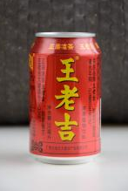
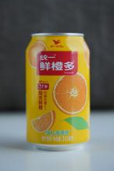
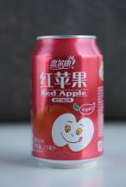
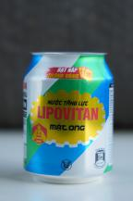
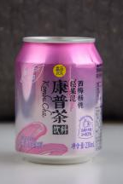
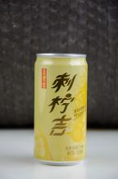
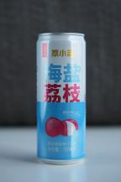
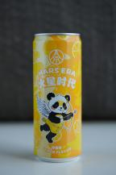
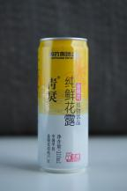
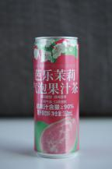
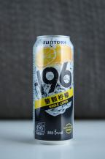
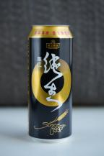
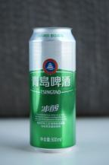
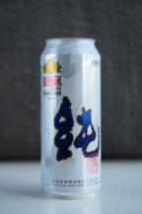
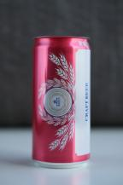
核心包材——两片罐

Slide 20

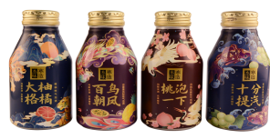


核心包材——ABC罐
ABC罐是针对含气饮料、碳酸饮料、功能性饮品等特殊需求开发的专业包装解决方案。
方便轻巧易携带
38口径双享受，印刷套膜皆可行
易打开，再次旋紧不外漏，香气易留存
原材料环保，可使用收缩膜对应
隔断光照，保持产品最好状态
温度冷热皆相宜，易升温降温

Slide 21
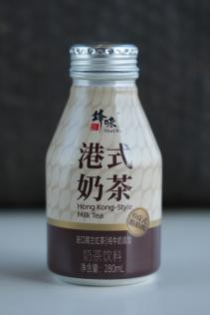
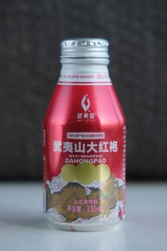



核心包材——ABC罐

Slide 22










核心包材——无菌纸包
容量：125s
容量：125B
容量：200B
容量：250B
容量：250s
容量：200钻
容量：250月亮包
容量：250钻
容量：1Ls
容量：1L钻

Slide 23










核心包材——无菌纸包

Slide 24





戴维斯产线
嘉美包装无菌纸包生产线在引入进口线前，国产设备已形成约27亿包/年的无菌纸包产能，随着进口线投产，预计新增40–50亿包/年产能。公司同时提供灌装服务，形成“包材+灌装”的一体化供给能力，主要客户覆盖养元饮品、王老吉、银鹭集团、达利集团、承德露露、喜多多等头部企业。

Slide 25


核心包材——康美包代采与灌装
康美包
嘉美包装于2023年与SIG康美包​达成合作，引进其无菌纸包体系并在国内落地生产。合作覆盖三大创新包型：​笑脸包、灵巧包（砖型/多角）、夺目瓶​，并配置专用灌装线，面向乳品、茶饮、果汁、植物基、汤品、果酒等多品类，支持固液混合与含颗粒配方，兼顾功能与货架表现。

Slide 26




核心包材——康美包代采与灌装
灌装线与工艺能力​
产线与效率
配置3条康美包饮料灌装线，单线额定产能约12,000 包/小时，支持4条输送/灌装轨道；内置集成旋盖封合，无需外置贴盖设备。
应用品类
覆盖液态乳、植物基、汤品、果酒等非碳酸饮料，以及含椰果、果粒等固态/半固态配方的产品。
容量切换
可在180/200/220/250/290/300ml间灵活切换，满足多SKU与试水需求。
市场落地
合作启动后吸引蒙牛、伊利、新希望、天友、椰子知道等品牌关注与导入；已有多款产品采用笑脸包，如蒙牛纯甄200 ml、天友220 ml、华山牧250 ml、蒙牛真果粒250 ml等。
颗粒与粘度
最大固体颗粒6×6×6 mm，颗粒含量10%​，最大吸管直径8 mm，最大粘度1000 mPa·s；可添加水果、蔬菜、谷物等天然配料，实现“颗粒升级”和“品类自由”。

Slide 27



核心包材——康美包代采与灌装
康美笑脸包
纤细侧边与弧形“微笑”设计；背部倒角菱形便于握持；10 mm大吸管孔，适配直管、U型管、伸缩管；同一灌装机可覆盖180/200/220/250 ml，适配50+​品类（果汁、即饮茶、咖啡、果酒、奶制品、汤品、调味酱等）。
1
康美砖型灵巧包&康美多角灵巧包
同一底座可在砖型与多角间切换，提升产线利用率；容量覆盖砖型150/200/250/300/330/350 ml、多角200/250/300/330/350 ml；多角款具备斜顶与大留白，陈列冲击力强。
2
康美夺目瓶
主体采用FSC™认证纸板，包装可回收；拱形顶兼顾容量、印刷面积与顶部抗压，抗压可达120 N；直饮型大瓶口与人体工学握持，减少溢漏；曾获iF设计奖、德国包装奖、伦敦 Lions’ Lair等国际奖项。
3

Slide 28
核心包材——卡特罐代采与灌装
核心特点与规格​
结构与工艺
德国先进制程，成罐后灌装，形成密封且具视觉吸引力的成品；流程为UHT杀菌 + 低温冷灌装，有利于保持风味与口感。
100%
规格与饮用
当前量产规格为150ml、200ml、250ml​；具备撕开即饮的便捷开启方式。
业务介绍
货架期与适配
常温条件下货架期可达12个月；适配品类覆盖茶饮料、果汁、咖啡、植物蛋白、功能性饮料、谷物饮料、含乳饮料、水等，亦可用于部分酒精饮料与鸡尾酒的无菌灌装）。
环保与轻量
与PET相比，重量不足其一半；在相同容积、使用50%可再生原料条件下，其温室气体排放较铝罐减少约40%​；外观现代简约，利于品牌差异化。

Slide 29

核心包材——卡特罐代采与灌装
​卡特罐CartoCan®是一套完全集成的无菌纸包装生产系统，由德国HÖRAUF开发的无菌纸易拉罐系统，嘉美包装于2021年8月合作引进国内首条CartoCan®无菌罐生产线，该线投产后年产能约6000万罐/年。目前此包装可以运用到茶饮料、果汁、咖啡、植物蛋白，功能性饮料等非碳酸类饮料的常温无菌包装需求，在孝感铭冠可实现国产。

Slide 30

灌装服务
提供蛋白饮料、茶饮料、咖啡、碳酸、精酿啤酒、预调酒、轻发酵低酒精饮料、谷物、果汁、水等各啤酒、饮料类产品配方研发与灌装OEM服务。

Slide 31
灌装服务
滁州华冠
金属罐
A
三片罐1条，ABC1条，TBC一条，产能4亿。
灌装品类
蛋白饮料，植物饮料，果汁饮料，功能饮料，碳酸饮料。
纸包
B
普通纸包20条(全品类），卡特罐1条,产能10亿。
PET
C
三条线，产能5亿。

Slide 32
灌装服务
简阳嘉饮
灌装品类
A
金属罐
碳酸饮料，果汁饮料，植物饮料，蛋白饮料等。
两片罐3条，产能5.5亿。
B
纸包
纸包：9条（200Z，250S，250B），产能4亿。

Slide 33
灌装服务
临颍嘉饮
灌装品类
A
金属罐
果汁饮料，植物饮料，蛋白饮料，功能饮料等。
三片罐1条，产能3亿。
B
纸包
2条（125S，1L），产能1亿。

Slide 34
灌装服务
鹰潭华冠
灌装品类
A
金属罐
碳酸饮料，植物饮料，果汁饮料，蛋白饮料等。
两片罐1条，产能2.5亿。
B
PET
1 条 ，产能1.7亿。

Slide 35
灌装服务
河南华冠
四川华冠
孝感华冠
灌装品类：果汁饮料，植物饮料，蛋白饮料，功能饮料等。
灌装品类：果汁饮料，植物饮料，蛋白饮料，功能饮料等。
灌装品类：碳酸饮料，果汁饮料等。
三片罐6条，
产能18亿。
三片罐6条，
产能18亿。
两片罐2条，
产能5亿。

Slide 36


研发实验室
研发中心
以嘉美为支点搭建“产业协同平台”：贯通原料—包材—灌装—渠道，提升全链效率与韧性。
打造“实验室＋”开放创新体系：联合高校/科研机构/头部客户共建联合实验室与中试平台，以应用验证与场景共创缩短从配方/材料到量产的周期，形成可复制的行业解决方案。
与核心供应商、头部客户形成“共投、共研、共担、共享”机制，提升议价与协同能力，带动上下游共同升级

Slide 37

研发中心
团队介绍
01
02
03
04
05
研发驱动增长
大陆/港/台
资深团队
包材+配方一体化
布局+投入双轮加速
持续交付高效、满意的增值服务。

Slide 38



研发中心
经典案例
港式奶茶
大红袍纯茶
小拿铁&小摩卡
秉承客户需求，精心打磨配方，在茶餐厅港式风味上，做到预包装商品流通
更好的将客户地标性原料，通过设计配方和加工工艺，呈现出最好的本来味道
在咖啡品类中，还原出最好的口感搭配，服务客户持续订单需求。

Slide 39
竞争优势
/03
打造全产业链的中国饮料服务平台

Slide 40

行业优势
创新包材
贴近式服务
1
4
嘉美以用户需求为核心，以包材即服务为理念，以包材解决方案为载体，专注创新，不断研发安全的、环保的、健康的新型包装 。
产业布局贴近客户，生产灵活度高；占有领先的市场份额，有利于发挥规模、成本优势。
一流的生产线
恪守客户利益核心
2
5
采用国内外一流的生产设备（KBA、舒勒、苏德罗尼克等），打造国内领先的包装生产线。
共生式服务理念，以客户利益做为决策出发点。
专家型技术团队
平台服务理念
3
6
来自大陆、港台的研发、技术、饮料灌装服务等资深技术与管理人才，全力打造一支技术领先、服务精湛的专家型技术团队。
一站式、全覆盖的平台理念服务于客户。

Slide 41



专利创新
发明专利
ABC罐（ZL201510109365.2）
TBC罐（ZL201510109364.8）
外观专利
TBC罐（ZL201730167402.5）
金属锥形罐（ZL201730551752.1）
实用新型专利
ABC罐（ZL201520477281.X/ZL201520141508.3）
带有螺纹的容器罐（ZL201620047555.6）
三片罐焊缝补涂（ZL201620741883.6）
缩径滚筋空罐（ZL201420040568.1）
一种焊接金属瓶罐（ZL201920787987.4）
1
2
3

Slide 42







荣耀时刻

Slide 43
战略规划
/04
打造全产业链的中国饮料服务平台

Slide 44






市场前景
国内外食品饮料包装呈稳定增长态势
包装是产品开拓市场的利刃
随着国民经济的发展和人民生活水平的日益提高，我国饮料工业发展迅猛，特别是饮料品种，已经由上个世纪70年代以前单一的玻璃瓶装汽水，发展到今天碳酸饮料、能量饮料、天然饮料百花争艳的局面。
我国饮料包装按使用材料分，主要有聚酯瓶(PET)、金属易拉罐、纸塑复合材料包装、玻璃瓶等包装形式，成为我国目前饮料包装市场上的“四大家族”，同时加速全球化布局，抢占中东、东南亚市场。
产业链整合，全球化布局
大型企业具有全品类灌装规模优势
饮料灌装机生产及消费主要集中在东部沿海经济发达地区，如广东、浙江、江苏等地，这些地区饮料生产企业集中，对灌装业务需求增大。
随着消费者对于饮料“自然、健康”需求的愈发强烈，碳酸饮料、高糖果汁茶饮等品类在市场上已经面临衰退，而各种减糖、无糖、无酒精饮料等新饮料品类则备受消费者欢迎，且增长势头强劲。我司拥有国内第一饮料灌装产能产线，品类全覆盖。

Slide 45
行业竞争力
平台服务
多元化包材、菜单式产品组合、精致品保管理、完善的售前、售中、售后服务模式，为饮料生产形成竞争力提供“一站式”后援保障。
研发智造
前瞻性的技术引进，专业的研发团队保驾，包材与内容物融合研发，加速产品力转化，具备可持续性发展动力
产品设计
专业的设计团队与多样化罐型产品，带给客户更多的选择。
产品制造
三片罐、两片罐、无菌纸包、ABC／SBC罐等多元包材制造、配套产品的配方开发与灌装服务，建立全产业链竞品技术壁垒。
优质硬件
全国布局的生产线;齐备的产品线;完善的包装设计服务;配套的灌装生产线。

Slide 46





战略目标
一站式的品牌孵化服务
通过配方开发与灌装平台的服务能力为饮料品牌产品、渠道自有品牌产品、策划机构与网红产品、跨界产品、试水产品等轻资产运作企业提供一站式的品牌孵化服务。
柔性生产解决客户痛点 细分产品加速发展
通过包材柔性线的自主设计，前瞻性技术引进，低碳、环保包材应用，低投入、低成本开发，为灌装平台提供多规格、差异化、低碳环保、高性价比包材产品，丰富客户群，优化灌装客户结构。
多渠道多元化战略 实现业务整合
多样化包材支撑、灌装点全国布局优势、一站式平台服务能力，产业链、价值链协同开发信息资源，吸引并导入多品牌客户进行OEM、ODM、OBM、OCM合作，最终达成全方位的中国饮料服务平台的战略目标。

Slide 47
平台愿景
打造全产业链的中国饮料服务平台
包装制造
灌装填充
品牌服务
ODM
OEM
OCM
OBM
配方研发
包装创新
渠道服务

Slide 48


感谢观看！
打造全产业链的中国饮料服务平台
刻苦 专注 感恩 永不放弃

